Slide 1
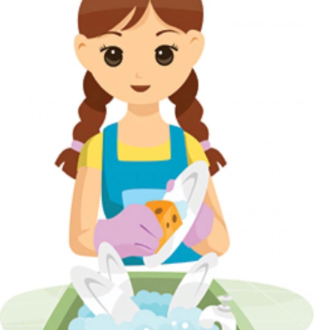
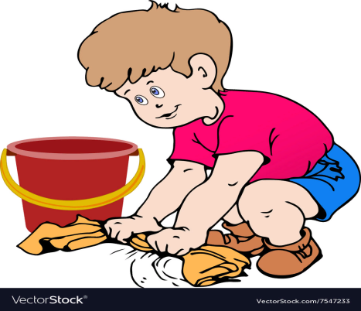
Глаголым теухуа гурыIуэныгъэ

Slide 2
ЦIыкIухэ, мы псалъэхэр псалъалъэм ифтхэ Абрагъуэ Бабыщ Маисэ – (Острый, отточенный. Острый меч.) Театр ФIамыщI Хъэуан ШхупцIатэ

Slide 3
Предметым илэжьыр е къыщыщIыр къэзыIуатэ псалъэм глаголкIэ йоджэ. Глаголым хуоув сыт ищIэр? Сыт къыщыщIыр жыхуиIэ упщIэхэм языхэз. Глаголыр зи щхьэ хущыт псалъэ лъэпкъыгъуэщ.

Slide 4
ЦIыкIухэ, мы псалъэухахэм глаголу хэтхэр къыхэфтхыкI. Псы къиуар нэпкъым жьэхоуэ. Мывэхэр ирехьэх.СокIуэ, сокIуэ сезэшащ. Жьым жыгхэр ирегъэщI, пщIащэхэр зэрехьэ. Жэщым уэсышхуэ къесащ.

